Slide 1
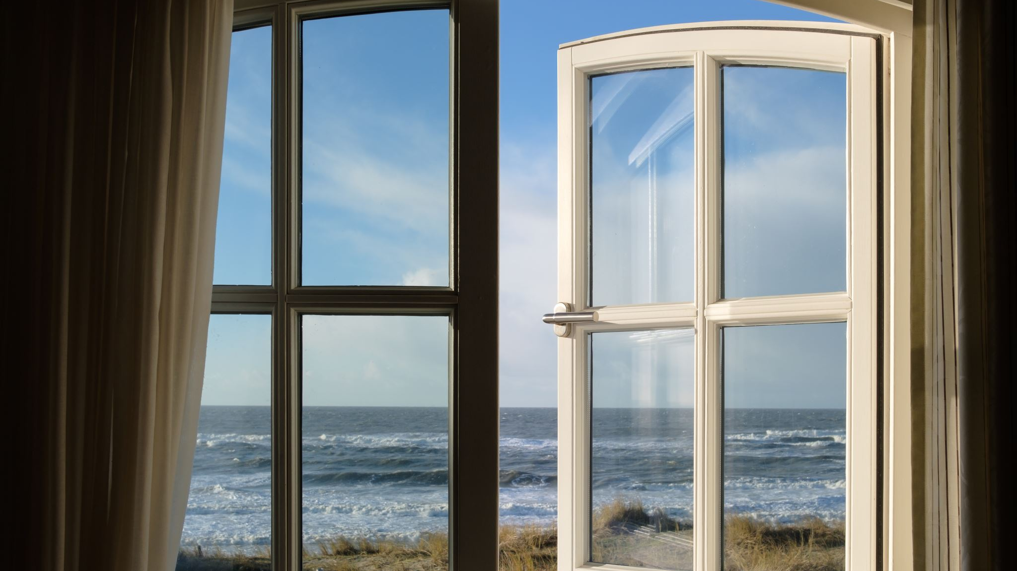
Windows 2000, XP, Vista, 7

Slide 2
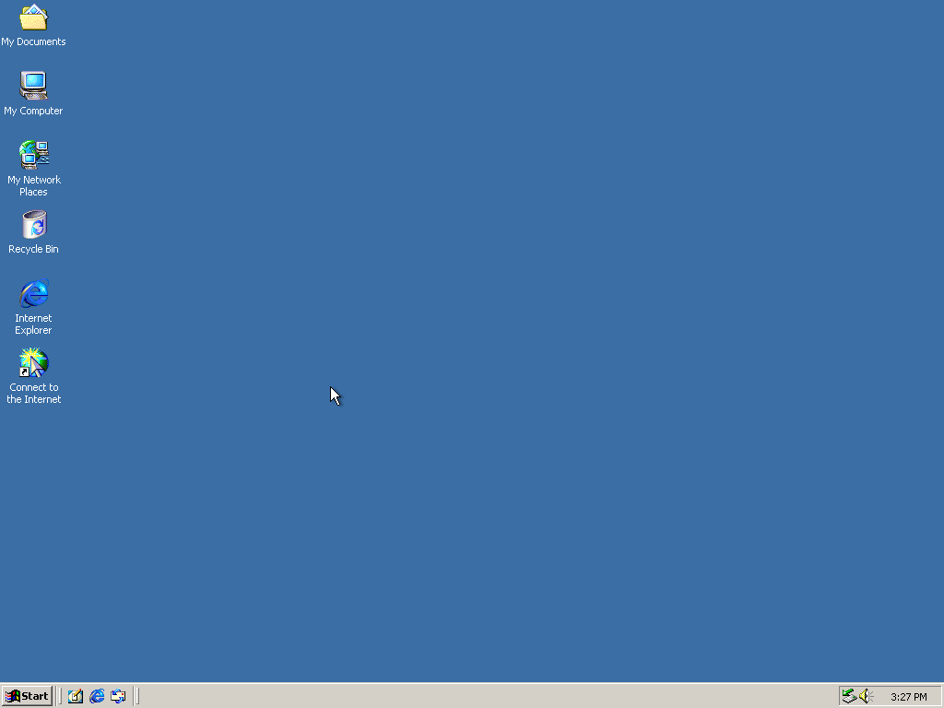
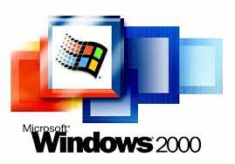
Windows 2000
Byl určen pro společnosti a firmy
Byla zlepšena lokalizace(jazyky) a funkce pro nevidomé uživatele
Dělala se v několik variantách
Podpora pouze do roku 2010
Microsoft prezentoval systém jako nejbezpečnější systém, každý měsíc vydávaly bezpečnostní záplaty
Alternativní jméno – Windows NT 5.0
Přechod na 64 bitovou verzi(Janus)
Na systému se pracovalo od roku 1997
Při vydání obsahoval přes 60 000 potencionálních problémů
Dokonce unikl část zdrojového kódu na internet (2004)
Vzhledově se nemění od Windows ME

Slide 3
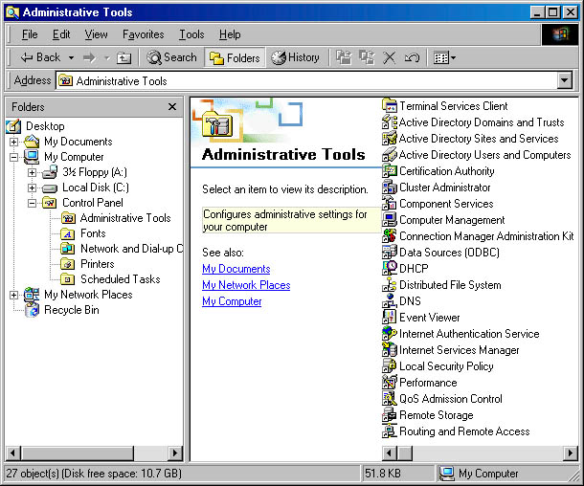
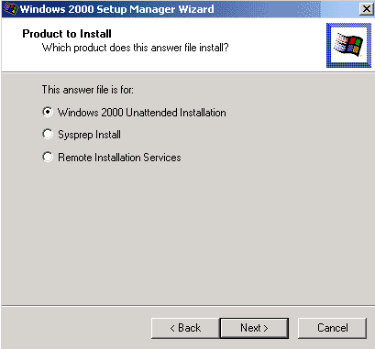
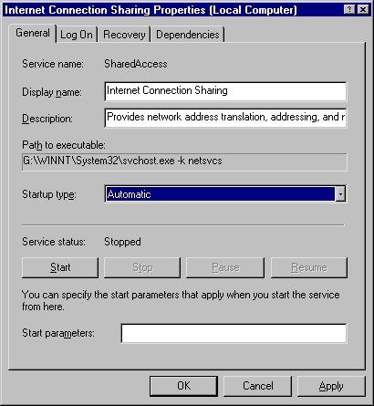
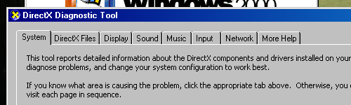
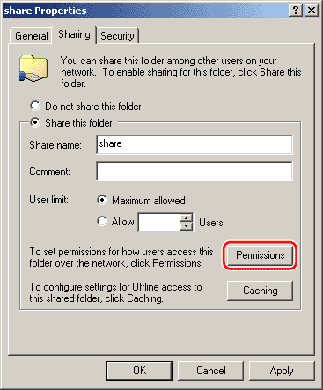
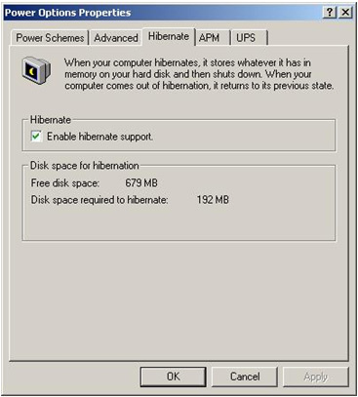
Windows 2000 – nové funkce
Active directory
Unattended installation
Internet Connection sharing
Funkce pro sdílení internetového připojení v lokální síti
Bezobslužná instalace – Windows se uměl nainstalovat sám, pomocí bootovacího CD s konfigurací
Možnost centrálního přístupu dat ve stromové struktuře
Distributed file system
Režim spánku
Uložení práce na pevný disk, poté možnost nabuzení systému s uloženou prací
DirectX 9.0C
Možnost sdílet soubor v lokální síti

Slide 4
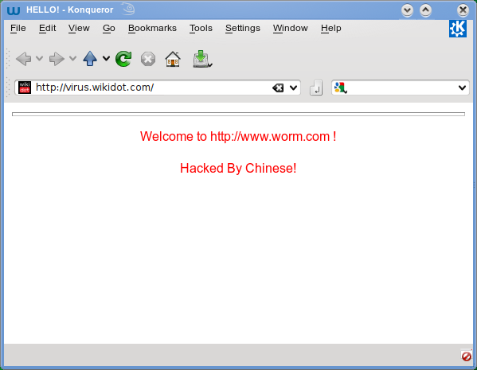

Windows 2000 – viry
Code RED
Nimda
Existoval také Code GREEN, který se snažil odstranit Code RED
Byl virus worm (červ), který udělal obrovské škody v roce 2001, virus operoval pouze v RAM, takže bylo velmi obtížné detekovat, způsoboval přetížení CPU, duplikoval se až 100x, virus posílal data na whitehouse.gov, což je stránka bílého domu v USA, duplikáty se snaží připojit na náhodnou adresu aby se mohly rozšiřovat
Byl virus worm (červ), šířil se pomocí e-mailu a bez toho aby ho musel uživatel otevírat, způsobil škodu 2,6 biliónů dolarů, může se také šířit pomocí internetu a přenosných mediích, dokáže se schovat se souborech, tím způsobem že vytvoří kopii a když uživatel otevře soubor první se spustí samotný virus, infikoval přes 160 000 systémů

Slide 5
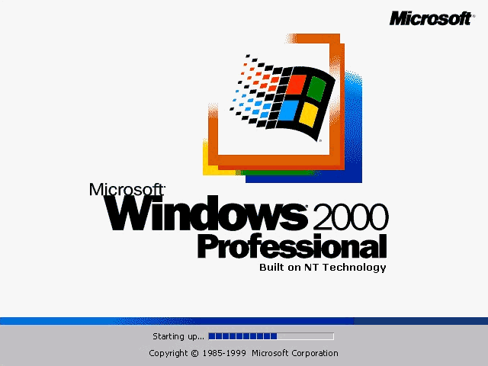
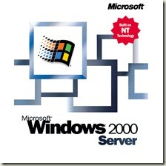
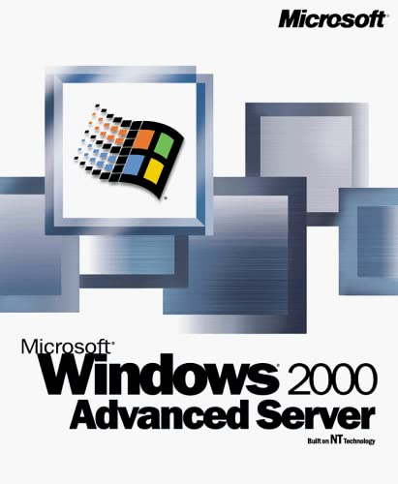
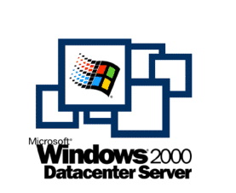
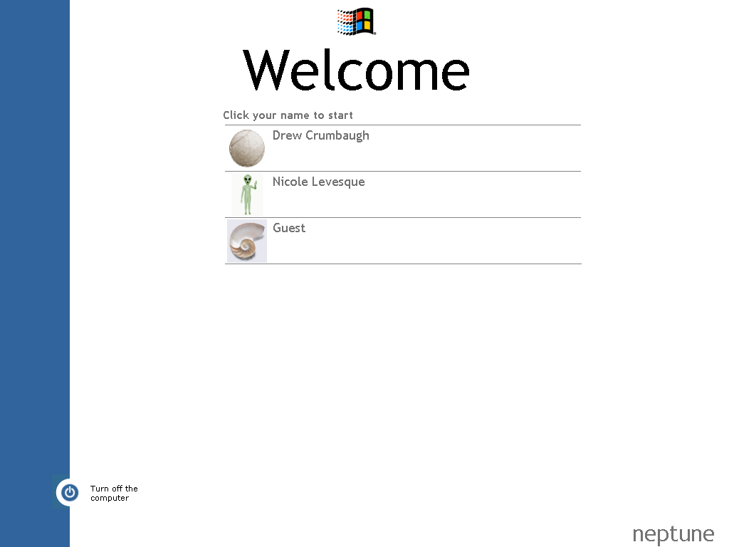
Windows 2000 – verze
Určen pro střední až velké firmy, podpora až 8 CPU a 8 GB RAM, byl limitovaný na kopie, funkce vyrovnání zátěže TCP/IP
Určen pro firmy a pokročilé uživatele, větší bezpečnost a stabilita, podpora 2 procesorů a až 4 GB RAM
Určen pro servery, žádné změny v prostředí, obsahoval “Active Directory” a Kerberos, podpora až 4 PCU
Určen pro obrovské firmy s hromadou dat, funkce “failover” a vyrovnání zátěže, podpora až 32 CPU a 64 GB RAM, také byl limitovaný na kopie
Windows NepTune
Verze která nikdy nevyšla a měla být pro domácí použití, měla obsahovat funkci proti stahování softwaru

Slide 6
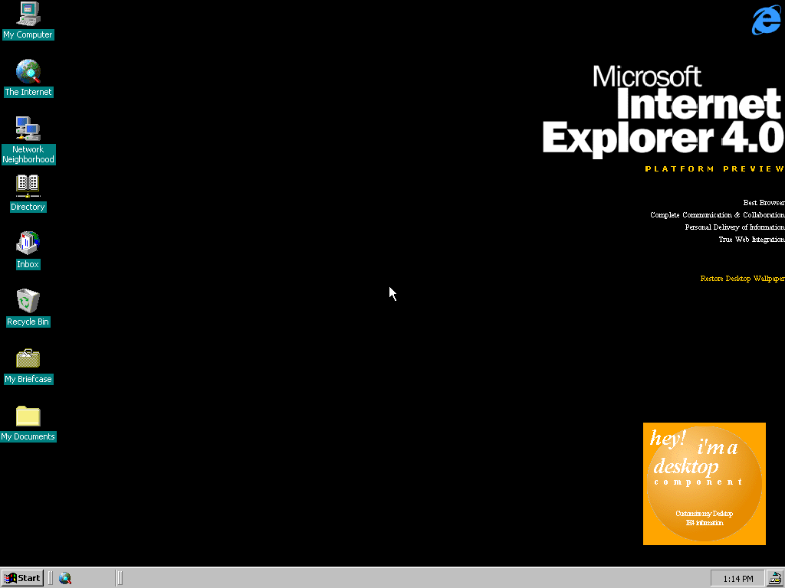
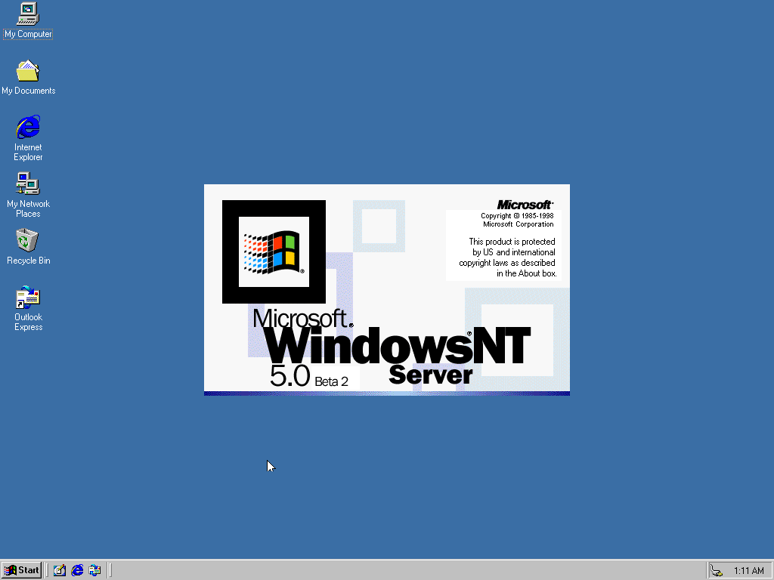
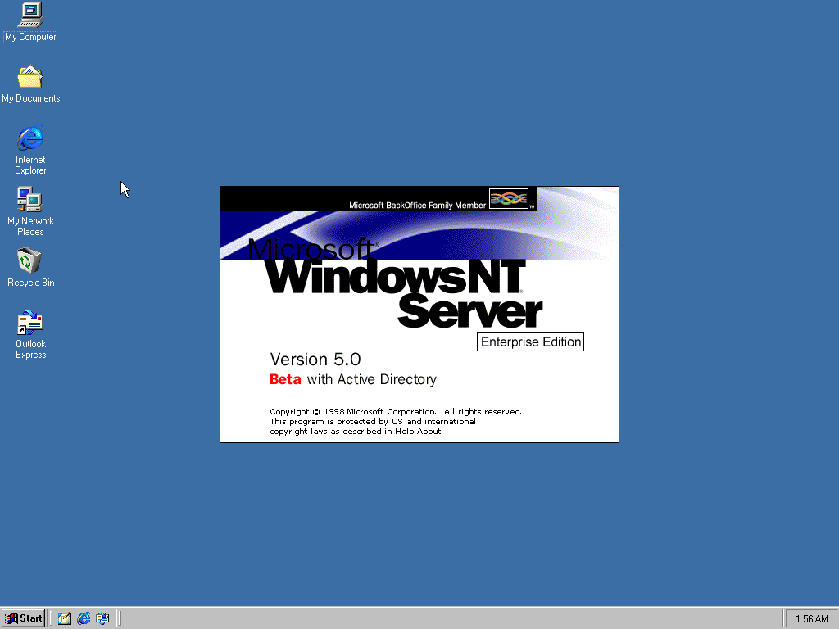
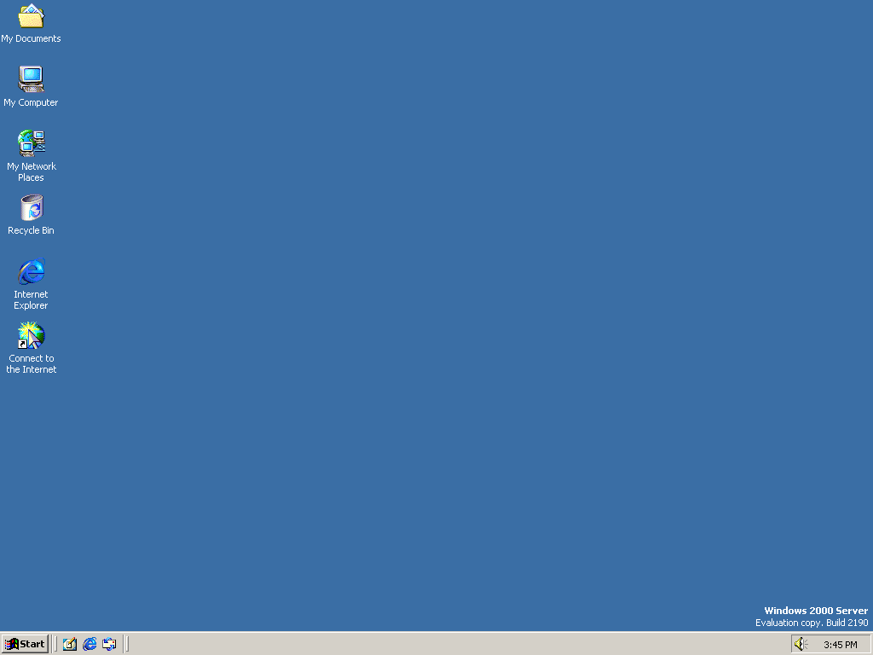
Windows 2000 – předverze
Build 1848
Build 1515
Nejdřívější dostupná verze pro SERVER, mění zvuky, BETA 2
Nejdřívější dostupná verze, podpora FAT32, Plug and Play, BETA 1
Build 1888
Build 2190
Poslední verze před vydáním
Nejdřívější dostupná verze advance server, je tam chyba kdy systém nerozezná CD při instalaci, BETA 3

Slide 7
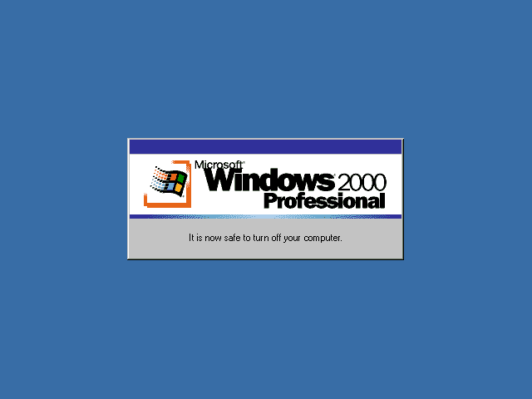
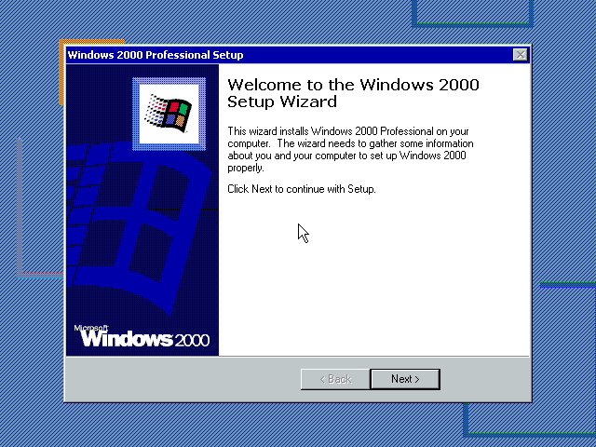
Windows 2000 – verze
Build 2195.1620
Build 2195.1
Neboli Servis Pack 1.0, opravoval chyby a přidával záplaty, byla vydána v roce 2000
Verze, která byla vypuštěna do světa
Build 2195.2951
Build 2195.5438
Neboli Servis Pack 3.0, opravoval chyby a přidával záplaty
Neboli Servis Pack 2.0, opravoval chyby a přidával záplaty, byla vydána v roce 2001

Slide 8
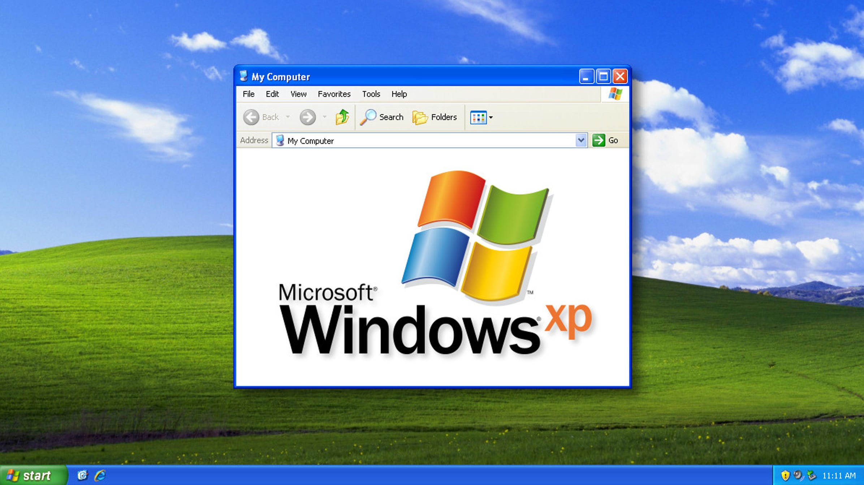
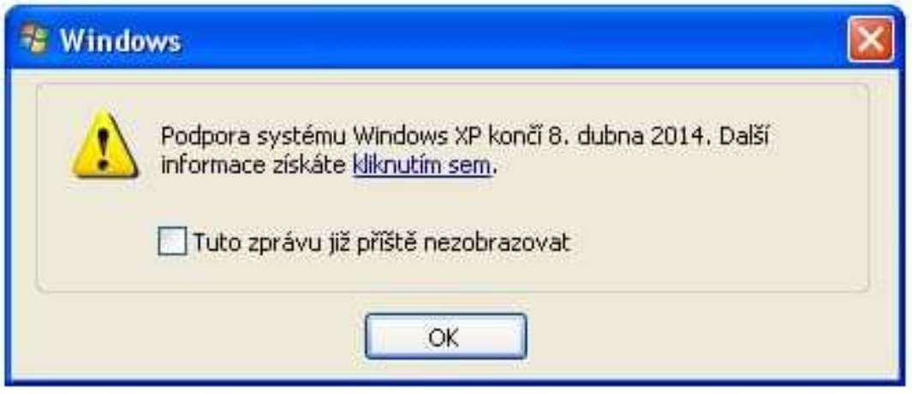
2223
2223
Měla 11 verzí
Dodnes má neoficiální podporu
Přibyla přihlašovací obrazovka, vzdálená pomoc, vypalování CD/DVD
Ukončena podpora 2014
Některé bankomaty měly windows XP
Přestala se distribuovat v roce 2008-2010
Vydán v roce 2001
Určen do firmy, ale i do domácnosti
XP = experience (zkušenost)
Byl velmi oblíbený, dominoval až do roku 2012, i po té se stále držel
Ikonické pozadí pochází od “Bliss Charlese O´Reara”
Kódové označení “Whisteler”
Nástupce je Windows 2003 a Vista
Podpora 64 a 32 bitů
Jako u minulého systému byly aktualizace pojmenovány jako Servis Pack

Slide 9
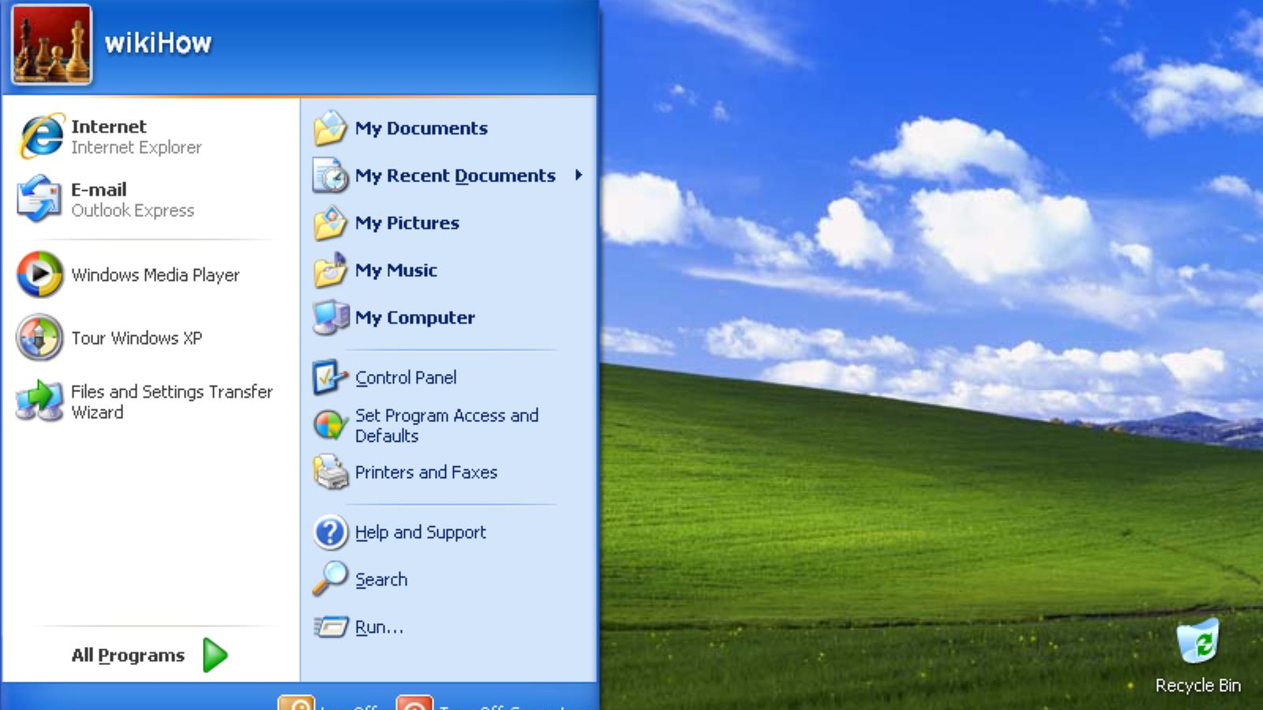
Nová grafika
Ostatní
Nové funkce
Úplně přepracované uživatelské prostředí, s novýma ikonami, obsaovala spoustu efektů, které jdou vypnout v nastavení dle potřeby
Zlepšila se zpětná komptabilita programů, Directx, automatické obnovení systému, rychlé přepínání uživatelů,
infrastruktura
Zlepšila se spouštěcí doba programů, také už byla potřeba aktivační klíč, který se ověřuje přes vzdálený server, pokud nebyl zadán tak systém neumožňoval všechny funkce
Odstraněné
Příkazy z MS-DOS, protože už nadále nebyl součásti systému, NetBEUI, NWLink, NetDDE, polovičně otevřený TCP port
internet
Nové verze Exploreru a Outlooku, firewall, vzdálená pomoc, vzdálená plocha, podpora DLS modemů

Slide 10

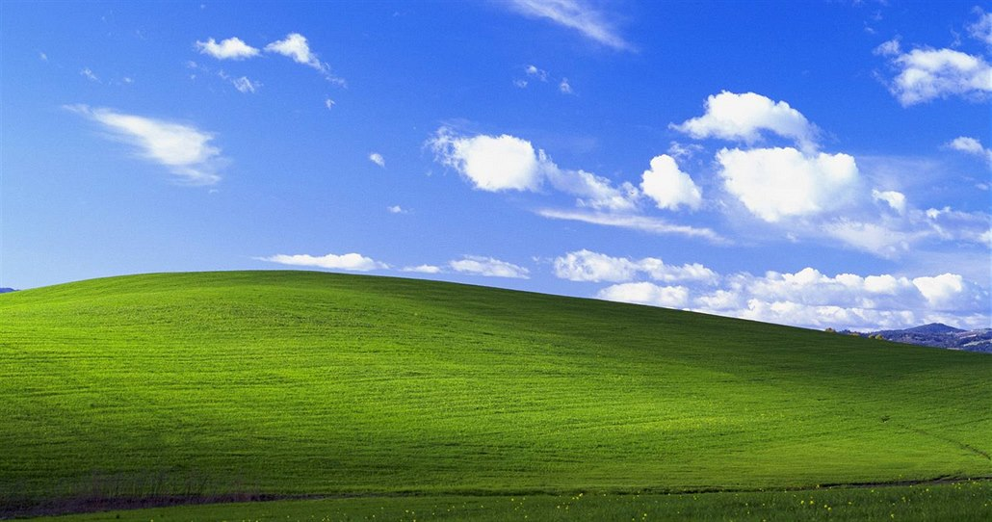
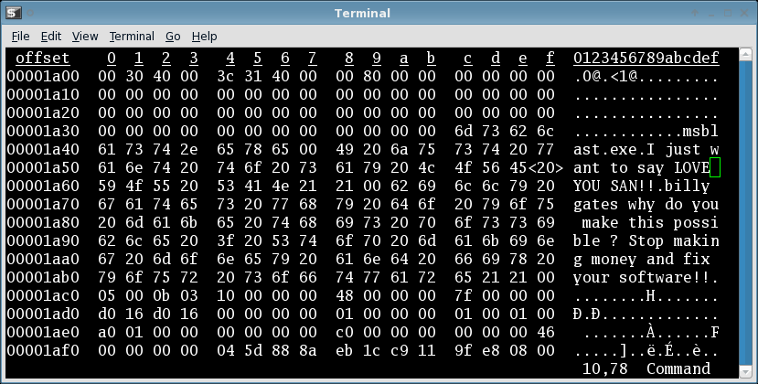
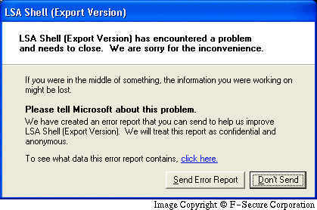
viru
virusy
Blaster
Saser
tak
tak
Také znám jako Lovesan, šířil se v letech 2003-2005, způsobil miliónové škody, zchodil vlakový sytém USA, ochromil NAVY internet, a další velké korporace zaznamenaly virus, i po dlouhé době stále infikoval okolo 500 systémů(2005), bylo zaznamenáno pár variant (A,B,C,D,E, F, G,H)
Poprvé zaznamenán roku 2004, Saser = přetížení vyrovnávacích pamětí, měl několik variant(A,B,C,D), byla zaznamenána blokace družice AFP, také Delta Ait Lines musela zrušit lety, Autor byl mladý student Sven Jaschan a dostal 21 měsíců vězení, bylo mu pouze 18 let

Slide 11
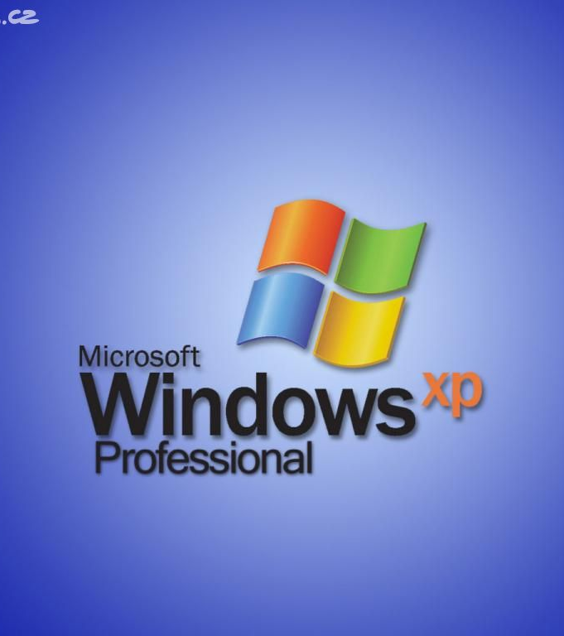
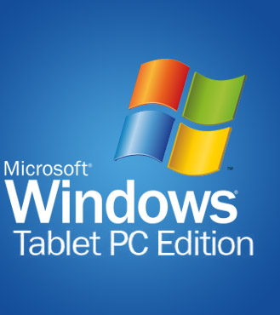
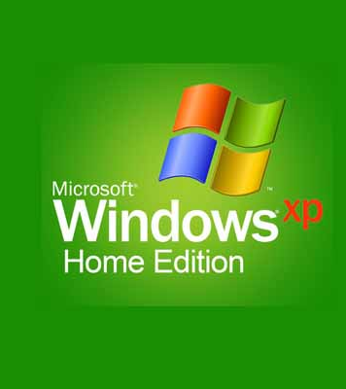
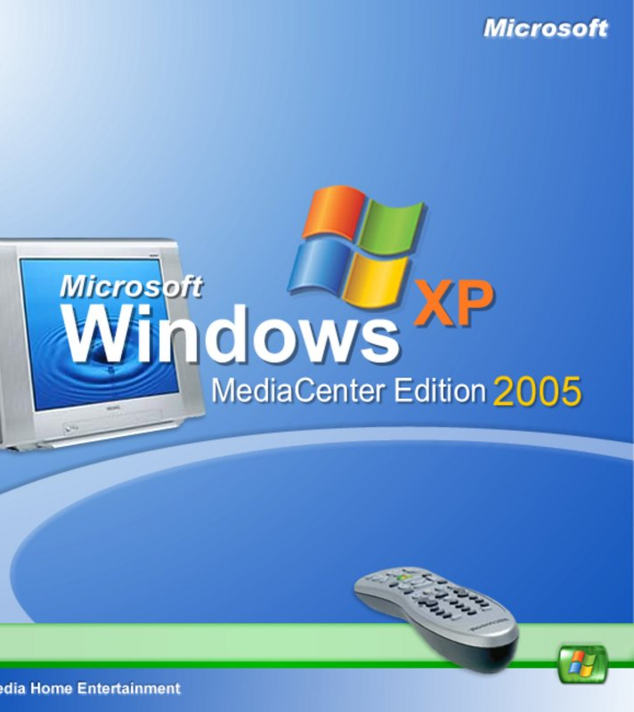
Verze systému
Profesional
tak
tak
PC Tablet
Vylepšená verze, která podporovala až 2 CPU, šifrování souborů, určena pro náročné uživatele a pokročilý hardware
Verze pro obrazovky, které reagovaly na dotyk pera, měl pár aplikací, které nebyly v ostatních verzích (Journal, Inkball), byla optimalizována i na tablety s nižším výkonem
MediaCenter
tak
tak
Home
Pro nenáročné uživatele, neobsahovala šifrování souborů, vzdálená přístup… také měla menší možnost pro hardware, podporovala pouze 1 CPU a 4 GB RAM
Určena pro multimedia jako je sledování filmu a televize, poslouchání hudby, také měla i svůj dálkový ovladač, kvůli náročnosti na hardware byla prodávaná vzlášť, pro předplatitele MSDN

Slide 12

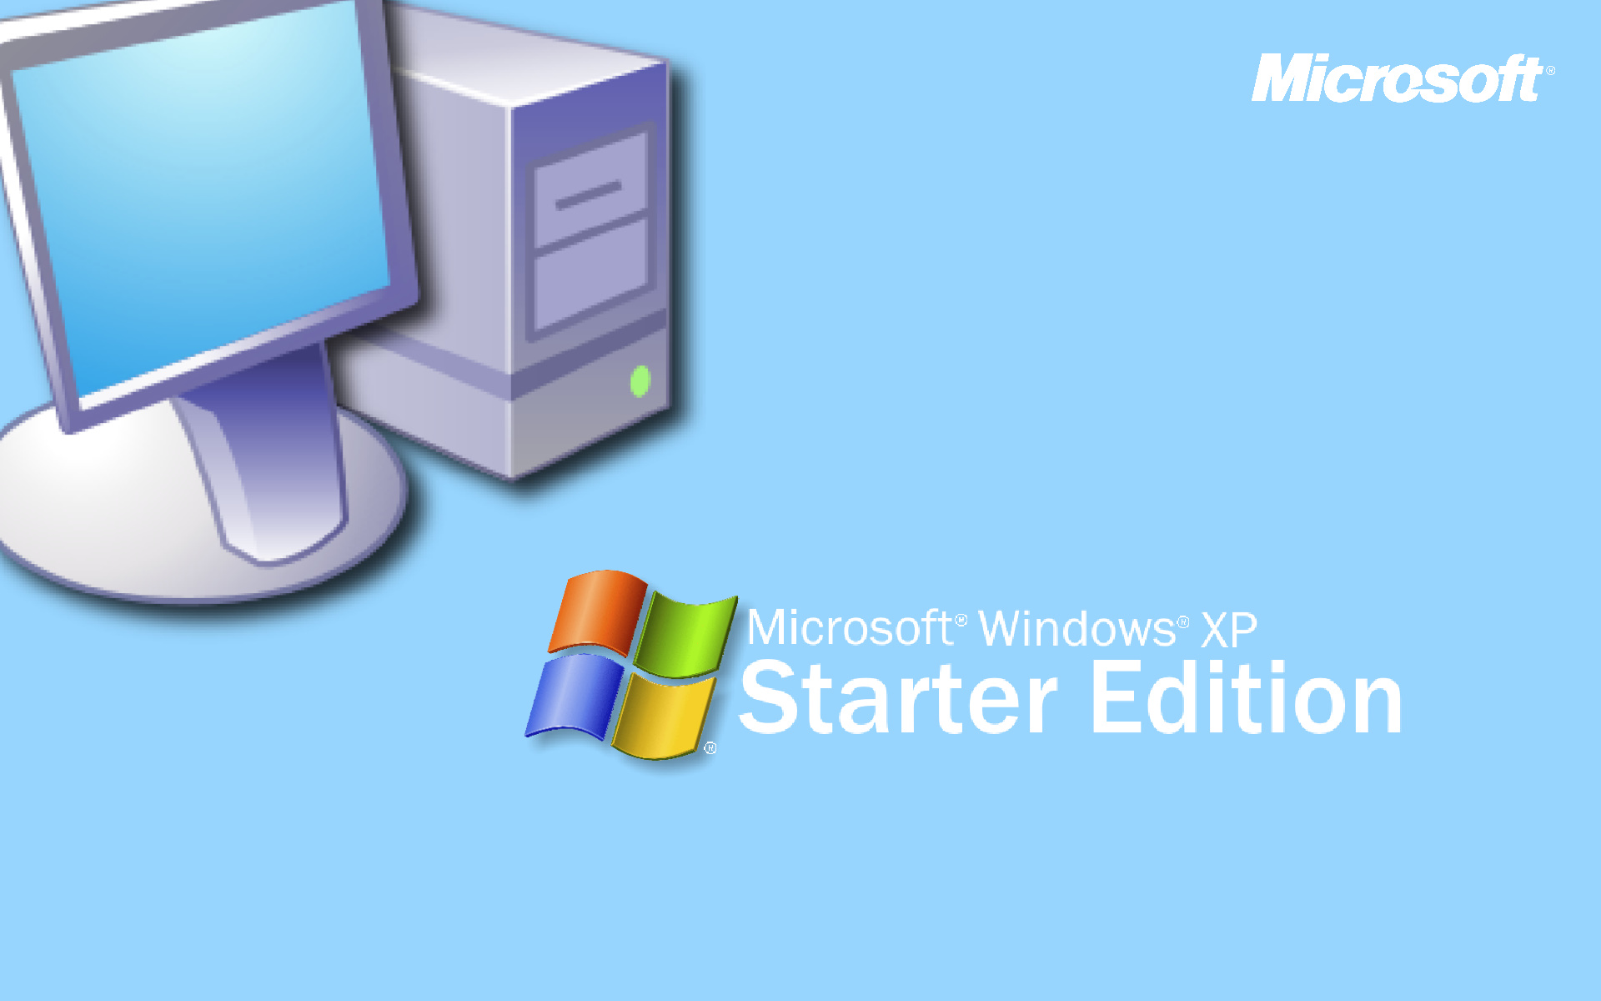
Verze systému
Embedded
Corporate
tak
tak
Určena pro terminály, bankomaty, pokladny, a s dalšíma platformami, které nemají hodně výkonu, měla 2 vývojové prostředí (komerční a nekomerční), ve vývojovém prostředí šlo měnit grafiku a instalovat ovladače
Určena pro velké firmy, které měly hodně počítačů, neobsahovala proceduru instalace (zrychlená verze instalace)
Starter Edition
N verze
tak
tak
Velice omezená verze, která byla určena pro nevýkonný hardware, mohla pouze spustit 3 aplikace najednou a pouze RAM do 512 MB, je vzácná a těžko dohledatelná
Byly verze (Home…), které neobsahovaly Media player
tak
64x verze
Byla verze, která místo 32 bitů, používá 64 bitů, u verze Profesional

Slide 13
SerVIS PACKs
tak
tak
tak
tak
Servis Pack 1
Servis Pack 2
Servis Pack 3
Servis Pack 4
Nazýván také jako SP1, přibyla podpora pro USB 2.0, SATA, disky větší než 137 GB, přidana Java Virtual Machine, ale kvůli soudnímu sporu musela být odstraněna, také opravovala chyby v systému a bezpečnostní záplaty, nová funkce “nastavit jako výchozí”, umožňovala otevírat aplikace při nějakém výkonu, jako třeba změnit z Edge na Chrome
Vydán po dvou letech od SP1, přidává šifrování pomocí WPA pro WI-FI, Security Center, podpora Bluetooth, tento SP2 byl hlavně zaměřen na bezpečnost systému, byla odebrán RAW Socket, protože se často zneužíval, byla aktualizován Firewall, vyšel v roce 2004 a byl podporován pouze do roku 2010, byla hlavně určena pro Profesional a Home edition
Byl vydán až po Windows Vista, je to poslední oficiální SP, protože o rok později končí podpora Windows XP, byl pouze pro 32 bitový, takže nešel na Windows XP profesional 64x, SP byl vždy automaticky aktualizován a nainstalován, zase opravoval nějaké chyby a záplaty pro bezpečnost systému, obsahovala spoustu aplikací pro bezpečnost (DATA Execution Prevention), byl přístupný pro Home, Profesional, Media center
Je to neoficiální SP, je vyvíjen komunitou, začaly v roce 2013, SP4 je stále udržovaný až do dnešní doby, poslední aktualizace 2019, vylepšuje internet Explorer na 8.0, .NET framework, podpora tabletů, může být nebezpečný, o projekt se stará Ethan C. Allen, byl to bývalý zaměstnanec společnosti Microsoft v odvětví kontroly kvality

Slide 14
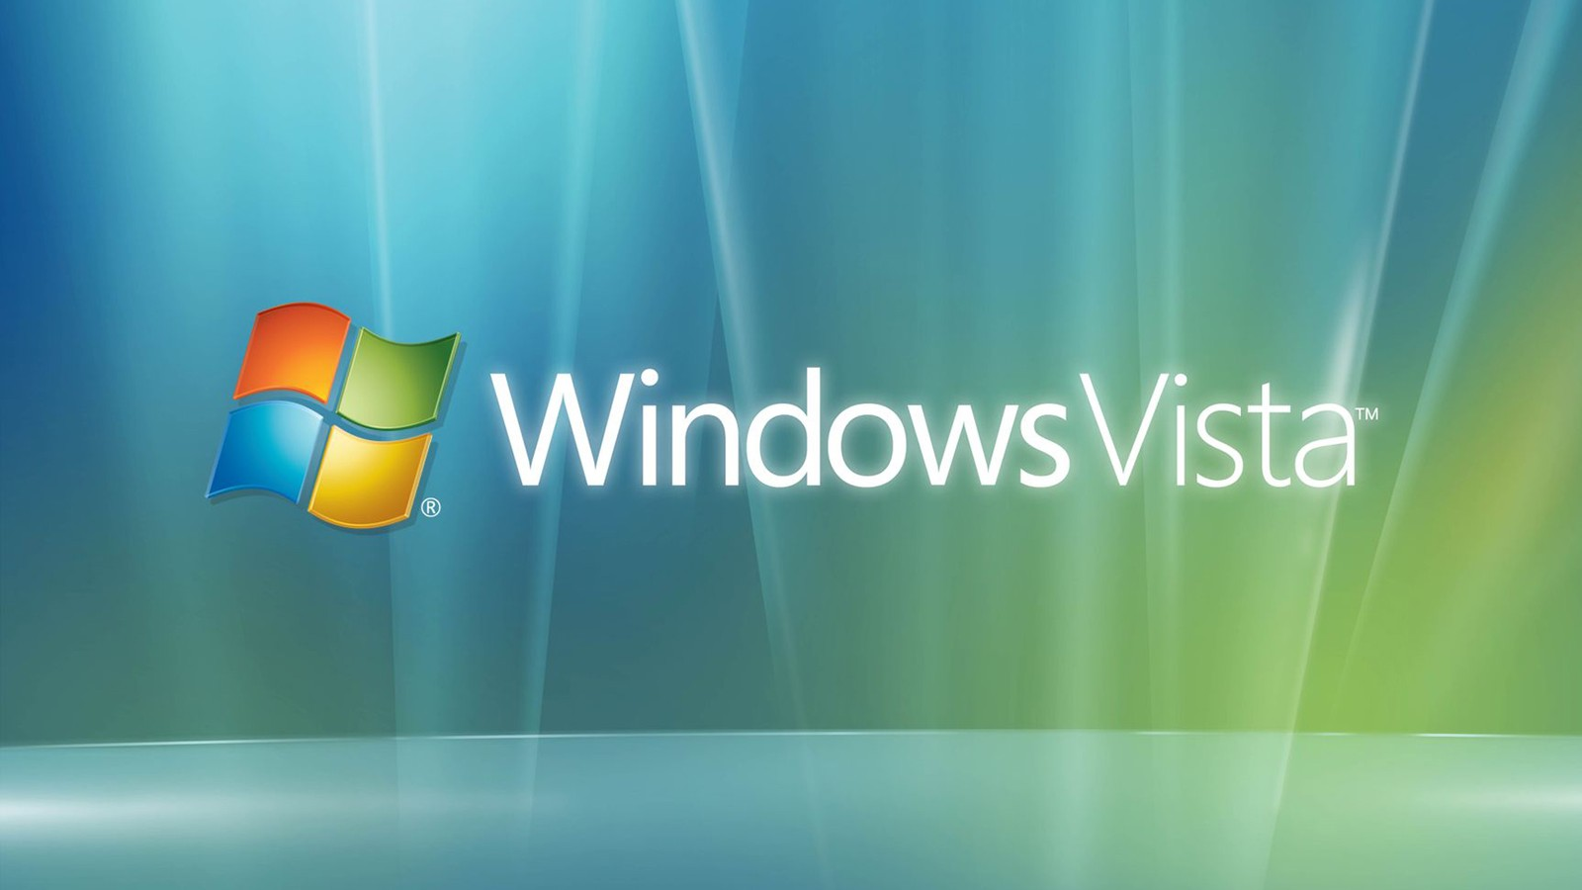

Slide 15
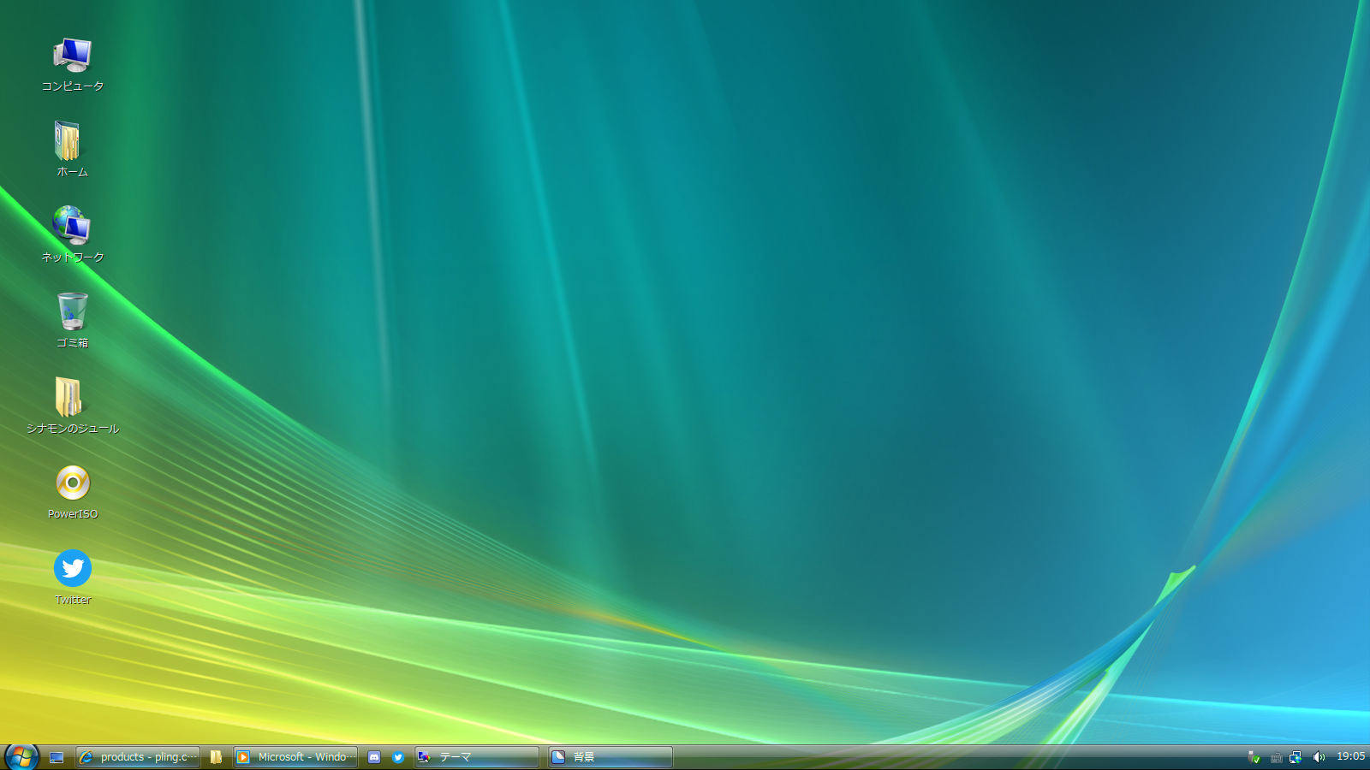
Obecné informace o Windows Vista
Vydán v roce 2006, byl podporován do roku 2017, Vista = rozhled, určen pro domácnost, do firem a laptopů, systém neměl dobrou zpětnou komptabilitu se starším hardwarem a softwarem, také potřeboval hodně výkonu, byl neoblíbený u uživatelů, používá aero jako uživatelské rozhraní, má několik verzí (Ultimate, Profesional, Home, Bussiness…), má podporu 35 jazyků, krycí název Longhorn, byl přestaven veřejnosti v roce 2005, také byla betaverze pro předplatitele MSDN, V ČR dostupná až v březnu roku 2007, také měla aktualizační balíčky jako u přechozího systému, Vista byla mezikrok mezi W XP a W 7

Slide 16

Novinky ve Windows Vista
Jako nejviditelnější změnu je nové grafické prostředí, nazývá se AERO
Nová možnost si dělat pravidelné zálohy aplikací a souborů
Objevila se funkce instantní vyhledávaní, hledá názvy když píšete
Windows Mail, nahrazuje Outlook express, vylepšuje stabilitu systému
Nové verze Internet Explorer(7) a Media Player(11)
Mobility center: kde se zobrazovaly nejnutnější informace(baterie, jas…)
Kalendář přibyl do systému, spolupracuje s mailem a kontakty
Nové verze Internet Explorer(7) a Media Player(11)
Nové hry byly implementovány jako je Chess Titans, a staré hry byly předělány aby ladily s Vistou
Také byl oznámen nový a pokročilý antivirusový program, Windows defender
Parental Control je možnost sledovat(jako admin) aktivitu účtů
Nové verze Internet Explorer(7) a Media Player(11)
Problémy a řešení, byla aplikace kde jste mohli nalézt řešení problémů

Slide 17
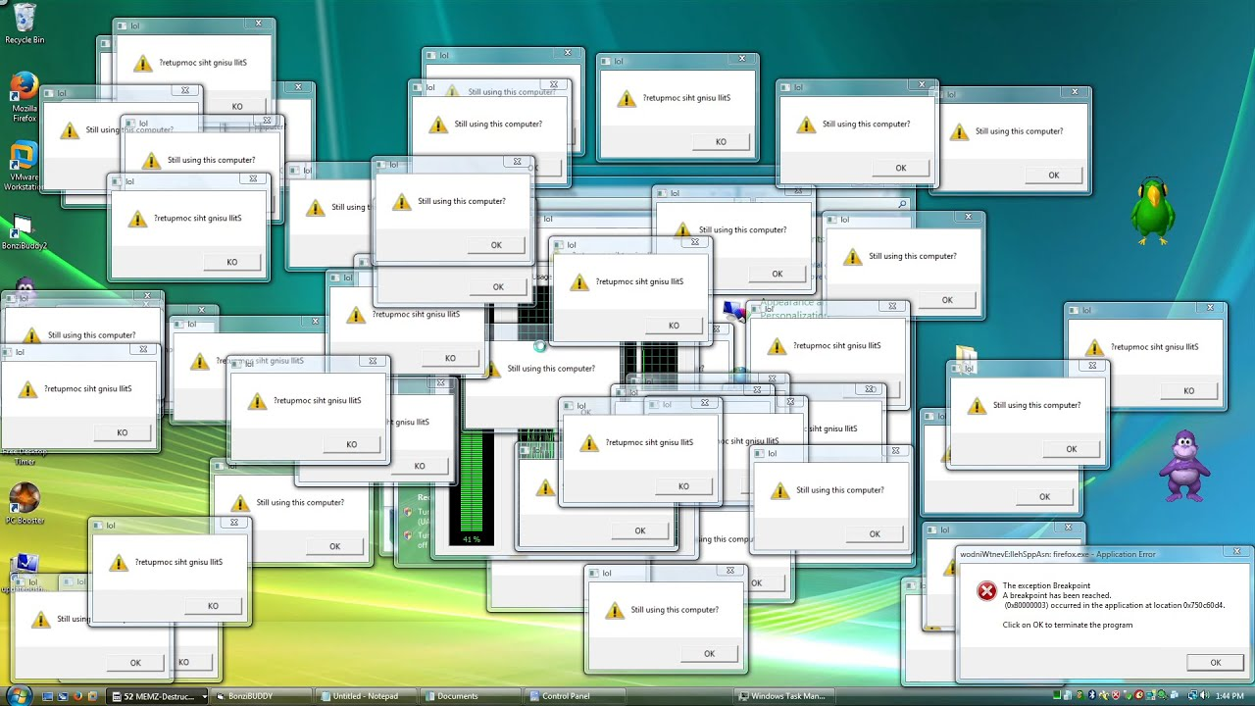
Storm Worm
Zeus
Objevil se v roce 2006, ale největší rozmach měl v roce 2009, kradl důverně informace, jako jsou bankovní účty, přihlašovací informace, šířil se pomocí reklam, které říkaly že máte virus a musíte ho hned odinstalovat, také se dokázal dostat do počítačů pomocí e-mailu, ale ty byly přímo mířené na společnosti, byl to výtvor Bx1 a byl zadržen
Operoval na systémech od Microsoftu, byl to virus, který si dělal do PC “zadní vrátka”, k šíření se používal e-mail, ve kterém bylo různé chytlavé titulky, ve skutečnosti obsahoval nebezpečný software, s infikovanými počítači, dělal obrovskou síť (zombie počítačů), ta dělala na povel co ji bylo přikázáno, virus operoval hlavně v Evropě a USA,

Slide 18
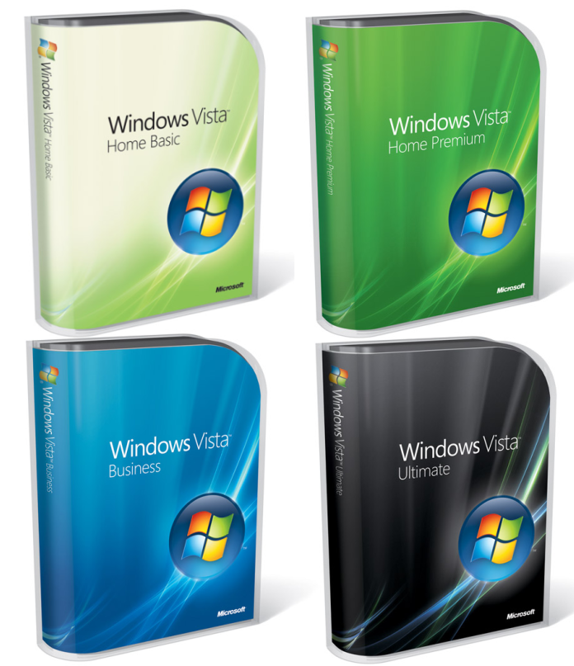
Verze systému
Windows Home Basic
Windows Home Premium
Pro nenáročné uživatele, podobná jako u XP, byl bez multimédií, má snadnou instalaci, také nejsou dostupné nové hry jako je Chess Titans, neobsahuje DVD maker
Podobá se jako XP Media Center, takže obsahuje aplikaci pro mulitimedia, to co chybělo v Basic, tak v této verzi je dostupné, také má podporu výkonnějšího hardwaru
Windows Bussiness
Windows Ultimate
Pro práci s daty, má ještě větší podporu výkonnějšího hardwaru to až 128 GB RAM, obsahuje funkce jako šifrování souborů, přistup k souborům v režimu offline
Obsahoval nejvíce funkcí, ze všech edic, to taky odpovídá ceně, obsahuje BitLocker, byla i 2. verze která byla podepsaná Billem Gatesem, bylo jich pouze 25 000 kusů

Slide 19
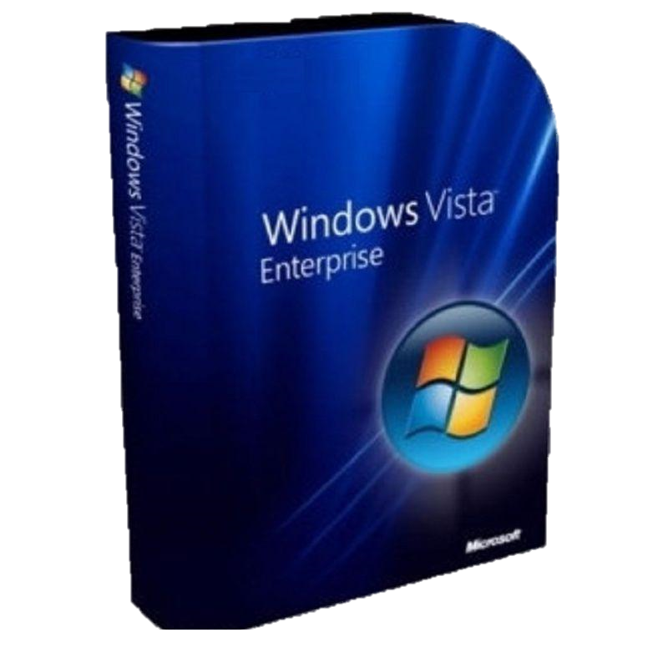
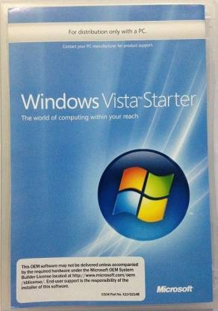
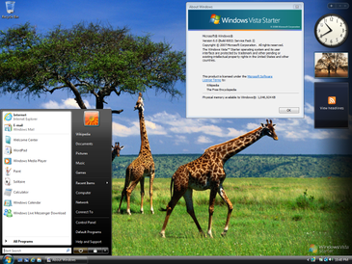
Verze systému
Windows Enterprise
MUI = multijazykové přihlášení, to znamená že u každého účtu se mohl nastavit vlastní jazyk
Je to rozšířená verze Bussines, je rozšířená o, Virtual PC 2007, šifrování BitLocker, MUI, UNIX application support, nebyl sehnání v obchodech, ale přes Microsoft
Windows starter
Podobné k XP Starter, měl limitace(pouze 3 aplikace zároveň, sdílení interneru), na kraji obrazovky je vodoznak, nepodporoval AERO, limitace RAM byla nastavena na 1 GB, ale za to měla pozadí které u ostatních verzí nebyly

Slide 20
Servis packs
tak
tak
Servis Pack 1
Servis Pack 2
Byl vydán v roce 2008, testoval se přes 5 měsíců, mohl způsobovat selhání celého PC a to do té míry že byl nepoužitelný, ze začátku byl dostupný ve 4 jazycích, až po nějakém čase k tomu přibylo dalších 31 jazyků, SP byl navrhnut spolehlivost a výkonost, více možností pro správce a podporu novějšího hardwaru, nová verze Directx 10
Vydán rok po SP1, opravoval chyby a záplaty, podpora Bluetooth 2.1, možnost vypalovat na blue-ray, Windows search 4, Connect NOW, eSATA, VIA 64x CPU, vylepšený video přehrávač = dokázal přehrát kvalitnější videa, vylepšil spotřebu energie a to asi o 10%, exFAT file system byl aktualizován automaticky
tak
Platform Update
Vydán ve stejném roce jako SP2, obsahoval pár funkcí z Windows 7, bylo potřeba naistalovat SP2, obsahovala Direct2D/3D, Direct Wire, Power shell 2.0, Remote desktop Connection 7.0

Slide 21
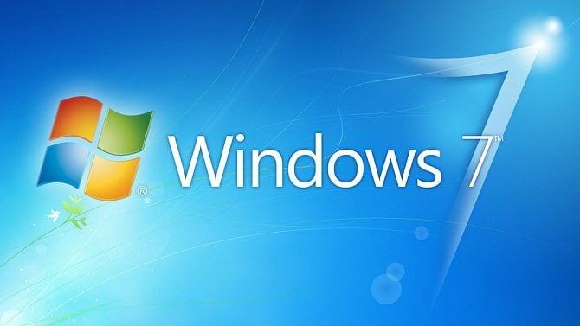

Slide 22
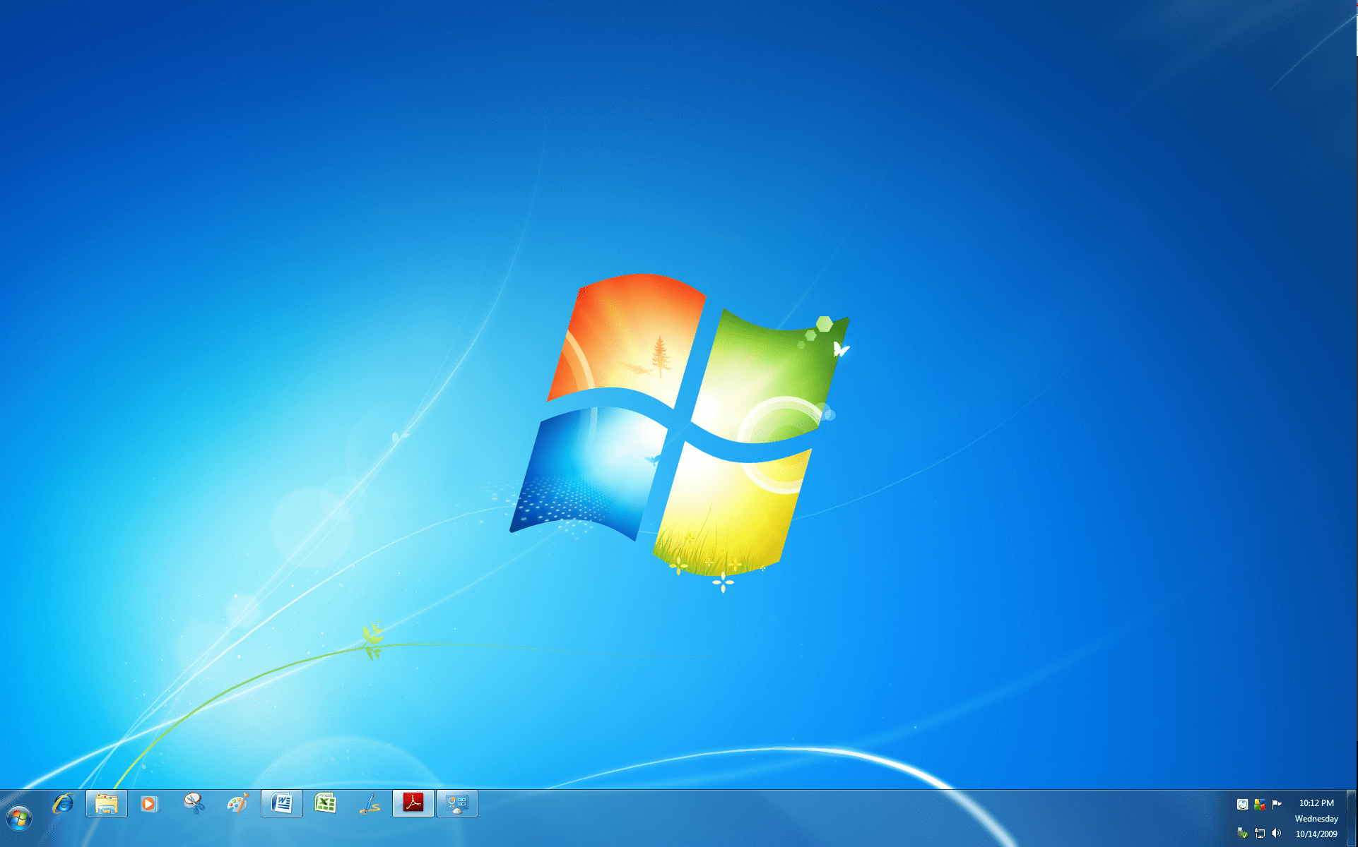

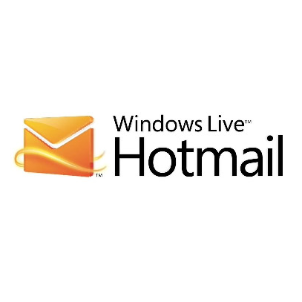
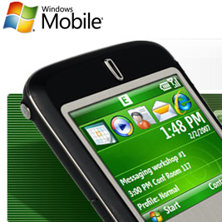



Obecné informace o Windows 7
Byl vydán 2009 a byl určen hlavně pro osobní použití, podpora byla ukončena 2015, ale aktualizace byly vydávaný do roku 2020, byl velmi oblíbený oproti minulému systému Vista, poskytoval zpětnou komptabilitu, už zmizla 32 bitová verze, už pouze operovala na 64 nebo 86 bitech, byl zmenšen počet hlášení = přívětivejší pro uživatele, krycí název = Blackcomb, potom byl změněn na Vienna, stejně jako u předchozích verzích měla také své edice(profesional …), systém po oficiální podpoře mohla být stále aktualizovaná, ale bylo pouze pro Enterprise za nějakou cenu

Slide 23

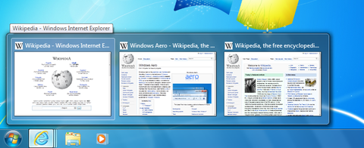
Novinky ve Windows 7
Do hlavní nabídky se dostalo kalibrace barev, obnova systému…
Jako obvykle nové grafické prostředí, ale pořád používá AERO jako u Visty
Možnost připojit více grafických karet, které nejsou stejné
Zrychlení načítání systému, obecná optimalizace
Automatické zvětšení programů, při přetažení na jeden roh obrazovky
Rozpoznání řeči a rukopisu, to se může použít pro Word dokumenty
Podpora více jádrových CPU, jako je Intel Bronze 3104
Nově přidaná podpora virtuálních disků = na pevném disku se vytvořili “jiné” disky
Upravuje a mění zvuky, Callography, titled Afternoon, Raga, Savanna….
Rychlí náhled otevřených programů
Obecně se zlepšila kvalita a spolehlivost, rychlost a zabezpečení
Možnost si připevnit aplikace na lištu

Slide 24
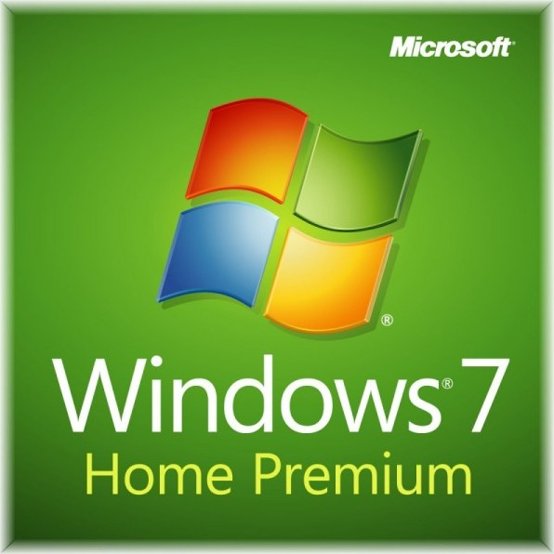
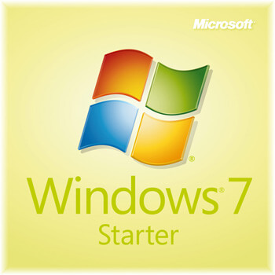
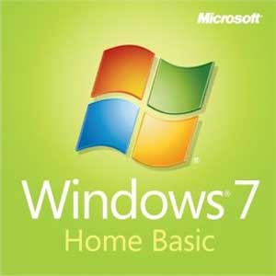
Edice Windows 7
Windows Home Premium
Windows Starter
Windows Home Basic
Vylepšená verze Basic, přidávala Media center, multi-touch, zpět přidala vizuální prvky, bylo o trochu drazší, a nebyla omezená na trh, žádná geografická restrikce
Byla pouze dostupná ve 32 bitové verzi, byla hodně osekaná, bez AERA, pozadí se nedá změnit, tato verze většinou byla předinstalována na PC
Osekaná verze pro domácnost, nějaké vizuální prvky kompletně chybí, měla omezení na rozvíjející trhy, takže mimo nešlo systém aktivovat

Slide 25
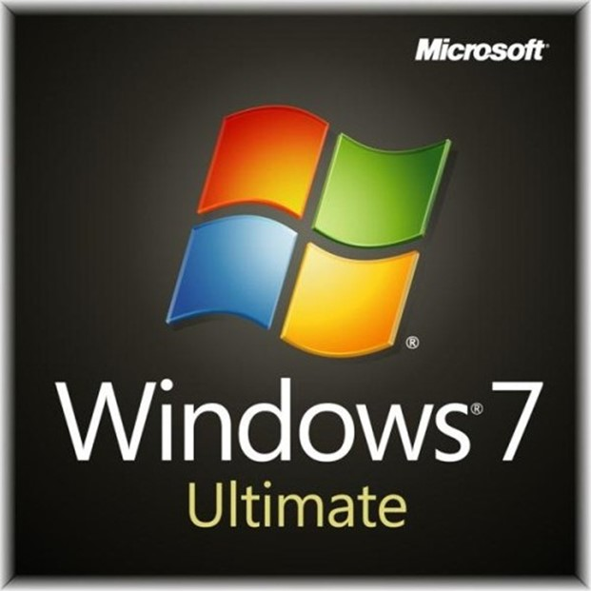
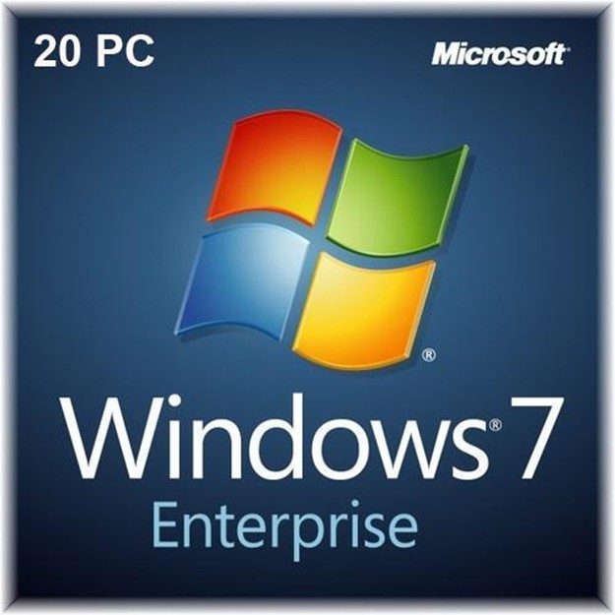
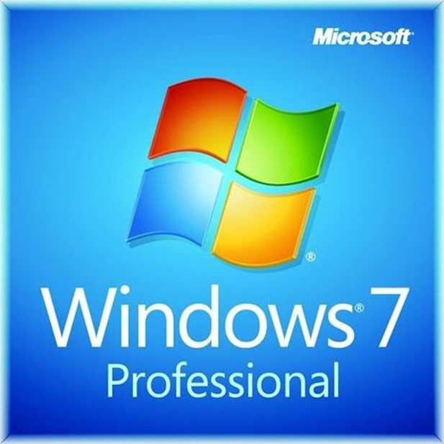
Edice Windows 7
Windows Ultimate
Windows Enterprise
Windows Profesional
Je možné si jako jednotlivý uživatel koupit tuhle verzi, bylo možné z Profesionalu a Premium vylepšit na ultimate za poplatek, neměla Ultimate Extras
Nebyla dostupná pro širokou veřejnost ale pro firmy, stejné funkce jako u Vista Enterprise (Bitlocker, MUI…), ale přibyla možnost bezdiskového počítače
Pro naročné uživatele a pro podnikatele, možnost se připojit k doméně, vzdálená plocha, XP mode = virtuální OS který se dá zapnout v jiném systému

Slide 26

aktualizace
tak
Servis Pack 1
Vydán v roce 2011, byla dostupná v podobě Windows Update, stažení nebo DVD, už není hlavní prioritou oproti dřívějších verzích, obsahovala změny, které pro koncového uživatele nejsou příliš podstatné, opravuje chyby a záplaty
tak
Disk Cleanup update
tak
Platform Update
Vydán v roce 2013, umožňovala uživatelům odstranit staré a nepotřebné aktualizace ze systému a tím ulehčit systému
Vydán v roce 2013, obsahovala nejnovější verzi Internet Exploreru 10.0, přibližně obsahovala stejné aktualizace jako u Visty (Direct 2D/3D, WIC…)
tak
Conveience rollup
tak
Vydán v roce 2016, obsahovala všechny aktualizace od SP1 až do 2016, musí se stáhnout manuálně
tak
Oficiální konec
Monthly update rollups
Podpora skončila 14.2.2020, Microsoft už nadále nedělá bezpečnostní aktualizace, Společnost nabízí přechod na nový systém
Od roku 2018 až do konce Windows 7, každé úterý v měsíci se vydaly 2 balíčky, byl větší a menší, menší obsahoval pouze bezpečnost

Slide 27
Citace
STEVENPITTSLEYCNE. Learn to set up Windows 2000 Professional unattended installation [online]. January 18, 2001 [cit. 12.2.2023]. Dostupný na WWW: https://www.techrepublic.com/article/learn-to-set-up-windows-2000-professional-unattended-installation/
NEZNÁMÝ. Setting Shared Folder (Windows 2000) [online]. 16-Dec-2011 [cit. 12.2.2023]. Dostupný na WWW: https://sg.canon/en/support/8200290700
NEZNÁMÝ. Tools for Active Directory [online]. [cit. 12.2.2023]. Dostupný na WWW: https://flylib.com/books/en/4.176.1.26/1/
NEZNÁMÝ. Manually activating power management in Windows 2000 [online]. [cit. 12.2.2023]. Dostupný na WWW: https://www.energystar.gov/products/low_carbon_it_campaign/implementation_resources_enterprises/windows_2000
LITTLEJOHN SHINDER, Debra. Setting up Internet connection sharing in Windows 2000 and 98SE [online]. April 2, 2001 [cit. 12.2.2023]. Dostupný na WWW: https://www.techrepublic.com/article/setting-up-internet-connection-sharing-in-windows-2000-and-98se/
SCHADE, Ruben. Windows 2000 only supports up to Feb 2010 DirectX 9.0c [online]. 20 November 2013 [cit. 12.2.2023]. Dostupný na WWW: https://rubenerd.com/directx90c-windows2000/
NEZNÁMÝ. Code RED [online]. [cit. 12.2.2023]. Dostupný na WWW: http://virus.wikidot.com/codered
NEZNÁMÝ. nimda [online]. [cit. 12.2.2023]. Dostupný na WWW: http://virus.wikidot.com/nimda
NEZNÁMÝ. nimda [online]. [cit. 12.2.2023]. Dostupný na WWW: http://www.datarescue.com/fprot/virinfo/nimda.htm
HEPTERIDA. Windows 2000 v doméně? Letos? Aneb penetrační testy in-house. [online]. 2010/10/22 [cit. 12.2.2023]. Dostupný na WWW: https://hepterida.wordpress.com/2010/10/22/windows-2000-v-domene-letos-aneb-penetracni-testy-in-house/
MICROSOFT. Windows 2000 Datacenter Server RC3 Build 2183 [online]. 1999-11-15 [cit. 12.2.2023]. Dostupný na WWW: https://archive.org/details/5.00.2183.1x86fredatacenterenusw2dtcen
MICROSOFT. Windows 2000 Advanced Server [online]. 2022-03-07 [cit. 12.2.2023]. Dostupný na WWW: https://archive.org/details/getintopc.com-windows-2000-server
MICROSOFT WINDOWS SERVER TEAM. Windows 2000 Server Approaching End of Life [online]. January 14, 2010 [cit. 12.2.2023]. Dostupný na WWW: https://cloudblogs.microsoft.com/windowsserver/2010/01/14/windows-2000-server-approaching-end-of-life/
NEZNÁMÝ. Windows 2000 [online]. [cit. 12.2.2023]. Dostupný na WWW: https://winworldpc.com/product/windows-nt-2000/final
199.196.144.XXX. WIKIPEDIA FOUNDATION A.S.. Windows 2000 [online]. 5 December 2001 [cit. 12.2.2023]. Dostupný na WWW: https://en.wikipedia.org/wiki/Windows_2000#Editions
MICHEL~CSWIKI. WIKIPEDIA FOUNDATION A.S.. Windows NepTune [online]. 1. 7. 2006 [cit. 12.2.2023]. Dostupný na WWW: https://cs.wikipedia.org/wiki/Windows_Neptune
TRAINZAK. WIKIPEDIA FOUNDATION A.S.. Windows 2000 [online]. 24. 6. 2005 [cit. 12.2.2023]. Dostupný na WWW: https://cs.wikipedia.org/wiki/Windows_2000
DRAGON. Windows 2000 [online]. 21 July 2013 [cit. 12.2.2023]. Dostupný na WWW: https://betawiki.net/wiki/Windows_2000
EDWARDS, Benj. Green Hills Forever: Windows XP Is 20 Years Old [online]. OCT 25, 2021 [cit. 12.2.2023]. Dostupný na WWW: https://www.howtogeek.com/762910/green-hills-forever-windows-xp-is-20-years-old/
NEZNÁMÝ. binary png: PNGFind [online]. [cit. 14.2.2023]. Dostupný na WWW: https://www.pngfind.com/mpng/iRJJTwT_binary-png-binary-black-and-white-background-transparent/
TOMANOVÁ, Amaya. Zpátky do minulosti: Červ Sasser infikuje počítače po celém světě [online]. 30. 4. 2020 [cit. 14.2.2023]. Dostupný na WWW: https://jablickar.cz/zpatky-do-historie-cerv-sasser-infikuje-pocitace-po-celem-svete-30-4-2020/
SHUNKOPLEX. WIKIPEDIA FOUNDATION A.S.. Saser [online]. 3. 2. 2014 [cit. 14.2.2023]. Dostupný na WWW: https://cs.wikipedia.org/wiki/Sasser
NEZNÁMÝ. blaster [online]. [cit. 14.2.2023]. Dostupný na WWW: http://virus.wikidot.com/blaster
KASÍK, Pavel. „Blaho“ zná díky Microsoftu celý svět. „Měl jsem si říct víc,“ ví fotograf Zdroj: https://www.idnes.cz/technet/audio-foto-video/bliss-windows-xp-fotka-pozadi-krajina-charles-o-rear-microsoft.A170531_135049_tec_foto_pka [online]. 31. května 2017 [cit. 14.2.2023]. Dostupný na WWW: https://www.idnes.cz/technet/audio-foto-video/bliss-windows-xp-fotka-pozadi-krajina-charles-o-rear-microsoft.A170531_135049_tec_foto_pka
GROSSMAN, Marek. WIKIPEDIA FOUNDATION A.S.. Windows XP [online]. 28. 1. 2004 [cit. 19.2.2023]. Dostupný na WWW: https://cs.wikipedia.org/wiki/Windows_XP

Slide 28
Citace
DMERRILL. WIKIPEDIA FOUNDATION A.S.. Windows XP [online]. 13 November 2001 [cit. 19.2.2023]. Dostupný na WWW: https://en.wikipedia.org/wiki/Windows_XP
DRAGON. Windows XP [online]. 29 June 2013 [cit. 19.2.2023]. Dostupný na WWW: https://betawiki.net/wiki/Windows_XP#Myths_and_legends
NEZNÁMÝ. windows-xp-professionaloperacni-system-v-cestine [online]. [cit. 19.2.2023]. Dostupný na WWW: https://www.sbazar.cz/naujezde/detail/130155481-windows-xp-professionaloperacni-system-v-cestine
ADMIN. Windows XP Home free download [online]. August 2, 2019 [cit. 19.2.2023]. Dostupný na WWW: https://downloadbytes.com/operating-systems/windows-xp-home-free-download.html
MICROSOFT. Windows XP Media Center Edition 2005 Localization Packs [online]. [cit. 19.2.2023]. Dostupný na WWW: https://archive.org/details/WinXPMCE2005LocPacks
NEZNÁMÝ. BSP Windows XP Embedded [online]. [cit. 19.2.2023]. Dostupný na WWW: https://www.syslogic.com/eng/bsp-windows-xp-embedded-35964.shtml
BLAZEPLASTIC2003. Windows XP Starter Edition [online]. Apr 30, 2020 [cit. 19.2.2023]. Dostupný na WWW: https://www.deviantart.com/blazeplastic2003/art/Windows-XP-Starter-Edition-840003981
URBAN, Petr. Nezapomeňte, že za měsíc skončí podpora Windows Vista. Kdo ji ještě používá, měl by rychle upgradovat [online]. 17.3.2017 [cit. 19.2.2023]. Dostupný na WWW: https://www.cnews.cz/nezapomente-ze-za-mesic-skonci-podpora-windows-vista-kdo-ji-jeste-pouziva-mel-rychle-upgradovat/
NEZNÁMÝ. Windows Vista Iconpack [online]. [cit. 19.2.2023]. Dostupný na WWW: https://www.xfce-look.org/p/1356385/
NEZNÁMÝ. - [online]. [cit. 19.2.2023]. Dostupný na WWW: https://wallhere.com/cs/wallpaper/112037
2601:587:4200:7770:8592:71DA:65F9:724B. WIKIPEDIA FOUNDATION A.S.. Storm Worm [online]. 9 July 2016 [cit. 19.2.2023]. Dostupný na WWW: https://en.wikipedia.org/wiki/Storm_Worm
COPANA2002. WIKIPEDIA FOUNDATION A.S.. Zeus (malwere) [online]. 19 November 2009 [cit. 19.2.2023]. Dostupný na WWW: https://en.wikipedia.org/wiki/Zeus_(malware)
AJROCKET1. WIKIPEDIA FOUNDATION A.S.. Windows Vista [online]. 25. 6. 2021 [cit. 19.2.2023]. Dostupný na WWW: https://cs.wikipedia.org/wiki/Windows_Vista#Podpora
202.9.180.184. WIKIPEDIA FOUNDATION A.S.. Windows Vista [online]. 25. 6. 2021 [cit. 19.2.2023]. Dostupný na WWW: https://en.wikipedia.org/wiki/Windows_Vista#Updates
GATOJO. WIKIPEDIA FOUNDATION A.S.. Windows Vista editions [online]. 19 January 2007 [cit. 19.2.2023]. Dostupný na WWW: https://en.wikipedia.org/wiki/Windows_Vista_editions
NEZNÁMÝ. MICROSOFT Vista Starter 32 bit [online]. [cit. 20.2.2023]. Dostupný na WWW: https://www.flipkart.com/microsoft-vista-starter-32-bit/p/itme2meydkka6chs
OIAGA, Marius. Did You Know There Are Now 13 Editions of Windows Vista? [online]. Aug 20, 2007 [cit. 20.2.2023]. Dostupný na WWW: https://news.softpedia.com/news/Did-You-Know-There-Are-Now-13-Editions-of-Windows-Vista-63234.shtml
NEZNÁMÝ. Microsoft Windows Vista Enterprise [online]. [cit. 20.2.2023]. Dostupný na WWW: https://cs.prosoftwares.fr/produkty/Microsoft-Windows-Vista-Enterprise
CVRČEK, Pavel. WIKIPEDIA FOUNDATION A.S.. Windows Live Messenger [online]. 27. 10. 2006 [cit. 20.2.2023]. Dostupný na WWW: https://cs.wikipedia.org/wiki/Windows_Live_Messenger
JEŽEK, David. Windows 7 končí za měsíc, Samsung o RISC-V a 5G [online]. 15. 12. 2019 [cit. 20.2.2023]. Dostupný na WWW: https://www.root.cz/clanky/windows-7-konci-za-mesic-samsung-o-risc-v-a-5g/
ZANDRI, Jason. Getting Started with the Windows 7 Desktop [online]. OCT 15, 2009 [cit. 20.2.2023]. Dostupný na WWW: https://petri.com/getting-started-with-the-windows-7-desktop/
OIAGA, Marius. Windows Live Hotmail Turns 15 [online]. OCT 15, 2009 [cit. 20.2.2023]. Dostupný na WWW: https://news.softpedia.com/news/Windows-Live-Hotmail-Turns-15-209999.shtml
BEN.OKUCU. WIKIPEDIA FOUNDATION A.S.. Dosya:Windows Live OneCare logo.png [online]. 16 Şubat 2017 [cit. 20.2.2023]. Dostupný na WWW: https://tr.wikipedia.org/wiki/Dosya:Windows_Live_OneCare_logo.png
TUBB, Richard. Looking at Windows Live SkyDrive [online]. [cit. 20.2.2023]. Dostupný na WWW: https://www.tubblog.co.uk/blog/tech-guides/windows-live-skydrive/

Slide 29
Citace
TUANESE. Windows 7 [online]. 4 January 2010 [cit. 20.2.2023]. Dostupný na WWW: https://microsoft.fandom.com/wiki/Windows_7_editions
NEZNÁMÝ. Windows 7 [online]. [cit. 20.2.2023]. Dostupný na WWW: https://wall.alphacoders.com/by_sub_category.php?id=181714&name=Windows+7+Wallpapers
JOHNLEEMK. WIKIPEDIA FOUNDATION A.S.. Windows 7 [online]. 24 September 2003‎ [cit. 20.2.2023]. Dostupný na WWW: https://en.wikipedia.org/wiki/Windows_7#Platform_Update
68.35.15.8. WIKIPEDIA FOUNDATION A.S.. Windows 7 [online]. 19. 4. 2006 [cit. 20.2.2023]. Dostupný na WWW: https://cs.wikipedia.org/wiki/Windows_7#Novinky
NEZNÁMÝ. profil [online]. [cit. 20.2.2023]. Dostupný na WWW: https://www.facebook.com/MicrosoftPhotoGallery/
OIAGA, Marius. New Releases of Windows Live and Live Search for Windows Mobile [online]. May 16, 2008 [cit. 20.2.2023]. Dostupný na WWW: https://news.softpedia.com/news/New-Releases-of-Windows-Live-and-Live-Search-for-Windows-Mobile-85822.shtml
NEZNÁMÝ. Windows 7 Enterprise 32bit/64bit for 20 PC Devices [online]. [cit. 20.2.2023]. Dostupný na WWW: https://azdigitalsoft.com/product/windows-7-enterprise-32bit-64bit-for-20-pc-devices/
NEZNÁMÝ. Microsoft Windows 7 Ultimate [online]. [cit. 20.2.2023]. Dostupný na WWW: https://www.zbozi.cz/vyrobek/microsoft-windows-7-ultimate/
NEZNÁMÝ. Microsoft Windows 7 Home Premium [online]. [cit. 20.2.2023]. Dostupný na WWW: https://www.zbozi.cz/vyrobek/microsoft-windows-7-home-premium/
NEZNÁMÝ. Microsoft Windows 7 Professional [online]. [cit. 20.2.2023]. Dostupný na WWW: https://www.zbozi.cz/vyrobek/microsoft-windows-7-professional/
NEZNÁMÝ. Windows 7 key [online]. [cit. 20.2.2023]. Dostupný na WWW: https://www.allkeyshop.com/blog/buy-windows-7-home-basic-microsoft-cd-key-compare-prices/
NEZNÁMÝ. Microsoft Windows 7 Starter CZ 32bit / 64bit [online]. [cit. 20.2.2023]. Dostupný na WWW: https://ruzovka.cz/cs/windows-7-yva/10931-microsoft-windows-7-starter-cz-32bit-64bit-pdi.html

